Slide 1

第二章
导数与微分
2022年10月17日

Slide 2






第二节
第二章
一、四则运算求导法则
函数的求导法则
二、反函数的求导法则
三、复合函数求导法则
四、初等函数的求导问题
五、小结、思考题
机动 目录 上页 下页 返回 结束

Slide 3

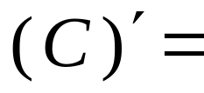

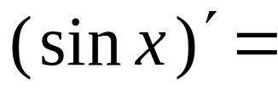


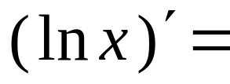
思路:
( 构造性定义 )
本节内容
求导法则
证明中利用了
两个重要极限
其它基本初等函数求导公式
初等函数求导问题
机动 目录 上页 下页 返回 结束

Slide 4
1
第
部分
四则运算求导法则
机动 目录 上页 下页 返回 结束

Slide 5



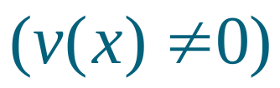
一、四则运算求导法则
定理1.
的和、
差、
积、
商 (除分母
且
为 0的点外) 都在点 x 可导,
下面分三部分加以证明,
并同时给出相应的推论和
例题 .
机动 目录 上页 下页 返回 结束

Slide 6
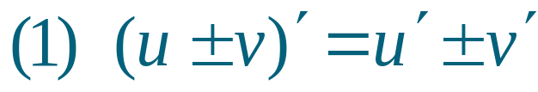
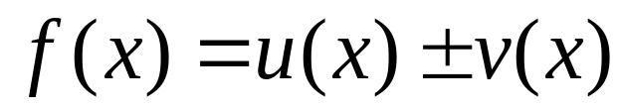
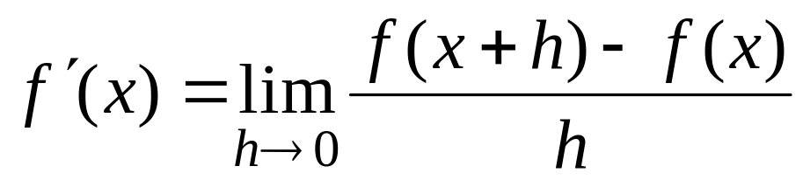
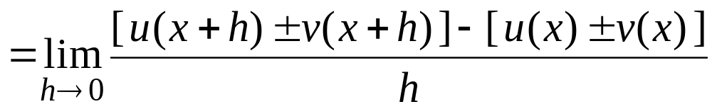
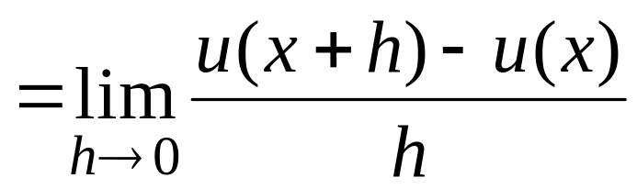
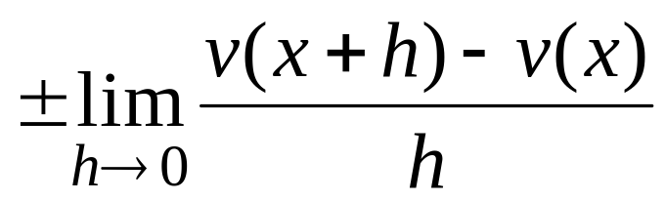
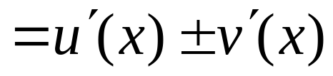

证:
一、四则运算求导法则
设
, 则
故结论成立.
此法则可推广到任意有限项的情形.
机动 目录 上页 下页 返回 结束

Slide 7
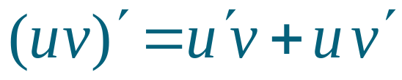

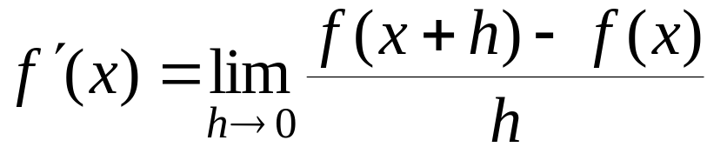
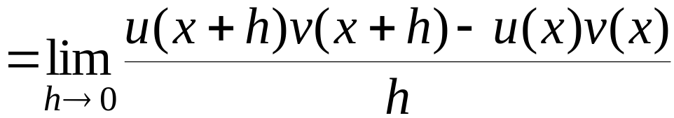
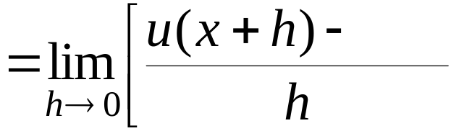
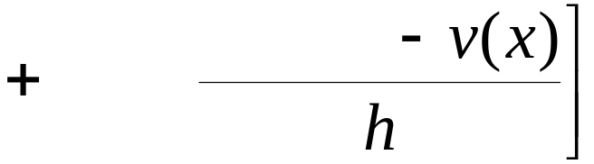







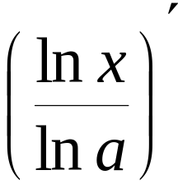
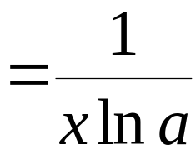

(2)
一、四则运算求导法则
证: 设
则有
故结论成立.
推论:
( C为常数 )
机动 目录 上页 下页 返回 结束

Slide 8
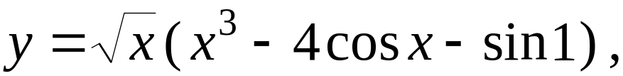



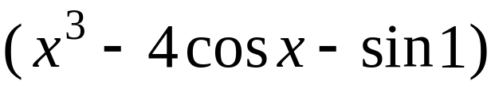

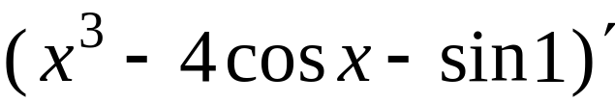
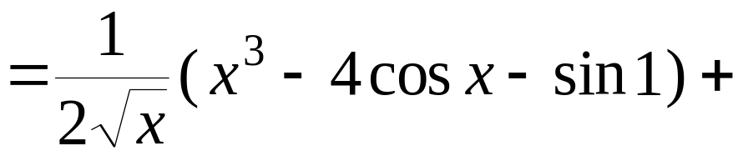
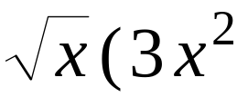







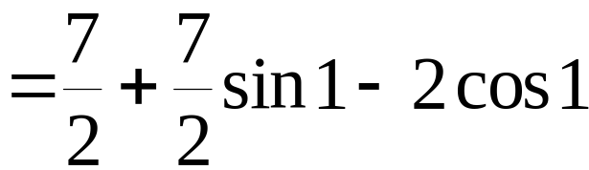
例1.
一、四则运算求导法则
解:
机动 目录 上页 下页 返回 结束

Slide 9
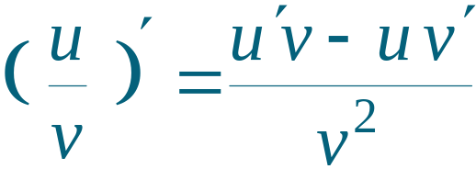
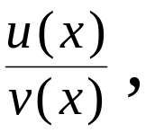

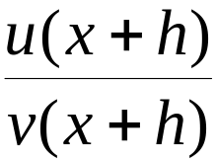
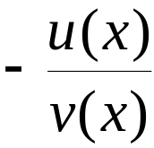
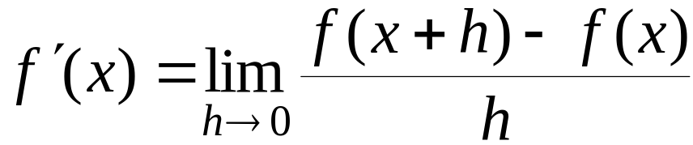
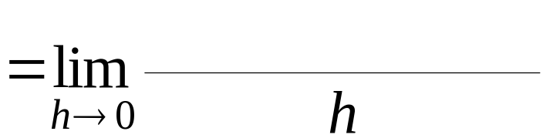
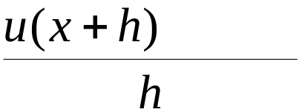
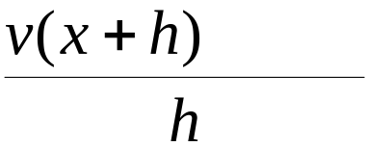




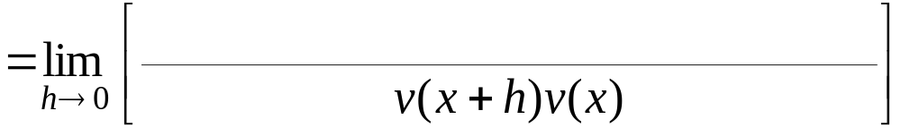
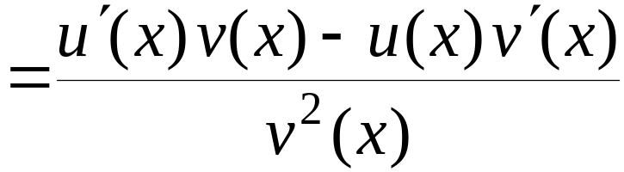
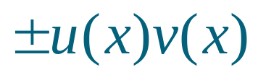
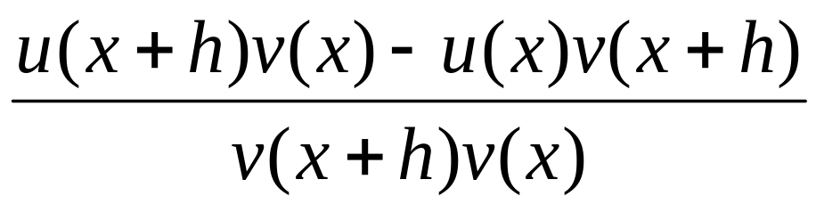
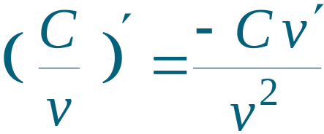

(3)
一、四则运算求导法则
证: 设
则有
故结论成立.
推论:
( C为常数 )
机动 目录 上页 下页 返回 结束

Slide 10


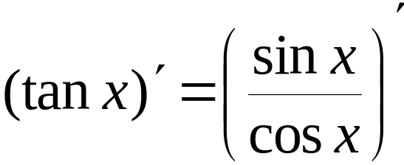
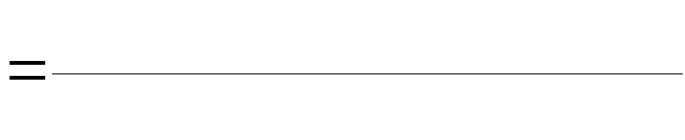






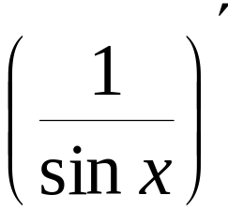

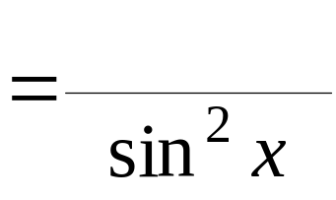



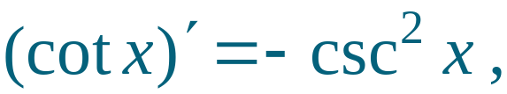

例2. 求证
一、四则运算求导法则
证:
类似可证:
机动 目录 上页 下页 返回 结束

Slide 11
2
第
部分
反函数的求导法则
机动 目录 上页 下页 返回 结束

Slide 12
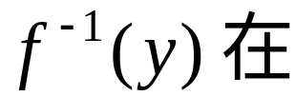
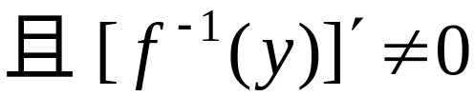
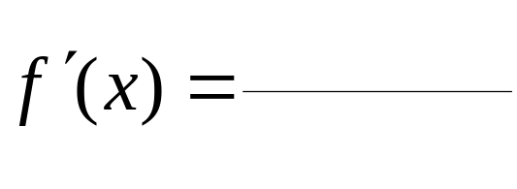
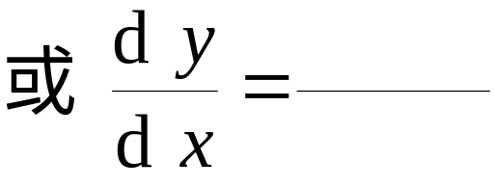

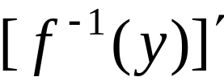
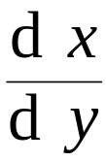

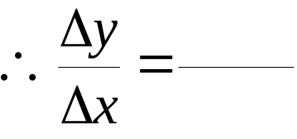




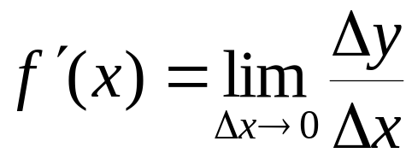


二、反函数的求导法则
定理2.
y 的某邻域内单调可导,
证:
在 x 处给增量
由反函数的单调性知
且由反函数的连续性知
因此
机动 目录 上页 下页 返回 结束

Slide 13















例3. 求反三角函数及指数函数的导数.
二、反函数的求导法则
解: 1) 设
则
, 则
利用
类似可求得
机动 目录 上页 下页 返回 结束

Slide 14




















2) 设
二、反函数的求导法则
则
特别当
时,
小结:
机动 目录 上页 下页 返回 结束

Slide 15
3
第
部分
复合函数求导法则
机动 目录 上页 下页 返回 结束

Slide 16

















三、复合函数求导法则
定理3.
在点 x 可导,
在点
可导
复合函数
在点 x 可导,
且
证:
在点 u 可导,
故
（当 时 )
故有
机动 目录 上页 下页 返回 结束

Slide 17









推广：此法则可推广到多个中间变量的情形.
三、复合函数求导法则
例如,
关键: 搞清复合函数结构, 由外向内逐层求导.
机动 目录 上页 下页 返回 结束

Slide 18

















例4. 求下列导数:
三、复合函数求导法则
解: (1)
(2)
说明:
机动 目录 上页 下页 返回 结束

Slide 19








例5. 设
三、复合函数求导法则
解:
机动 目录 上页 下页 返回 结束

Slide 20
















例6. 设
三、复合函数求导法则
求
解:
思考: 若
存在 , 如何求
的导数?
这两个记号含义不同
练习: 设
机动 目录 上页 下页 返回 结束

Slide 21
















例7.
三、复合函数求导法则
求
解:
关键: 搞清复合函数结构
由外向内逐层求导
机动 目录 上页 下页 返回 结束

Slide 22
4
第
部分
初等函数的求导问题
机动 目录 上页 下页 返回 结束

Slide 23































四、初等函数的求导问题
1. 常数和基本初等函数的导数 (P92)
机动 目录 上页 下页 返回 结束

Slide 24




















2. 有限次四则运算的求导法则
四、初等函数的求导问题
( C为常数 )
3. 复合函数求导法则
说明: 最基本的公式
4. 初等函数在定义区间内可导,
由定义证 ,
其它公式
且导数仍为初等函数
用求导法则推出.
机动 目录 上页 下页 返回 结束

Slide 25















例8.
四、初等函数的求导问题
求
解:
例9.
设
求
解:
机动 目录 上页 下页 返回 结束

Slide 26
5
第
部分
内容小结
机动 目录 上页 下页 返回 结束

Slide 27







五、内容小结
求导公式及求导法则
注意: 1)
2) 搞清复合函数结构 , 由外向内逐层求导 .
思考与练习
1.
对吗?
机动 目录 上页 下页 返回 结束

Slide 28











2. 设
五、内容小结
其中
在
处连续,
在求
时, 下列做法是否正确?
因
故
正确解法:
机动 目录 上页 下页 返回 结束

Slide 29










3. 设
五、内容小结
求
解: 方法1 利用导数定义.
方法2 利用求导公式.
机动 目录 上页 下页 返回 结束

Slide 30















备用题 1. 设
五、内容小结
求
解：
2 . 设
其中
可导, 求
解:
机动 目录 上页 下页 返回 结束

